Slide 1
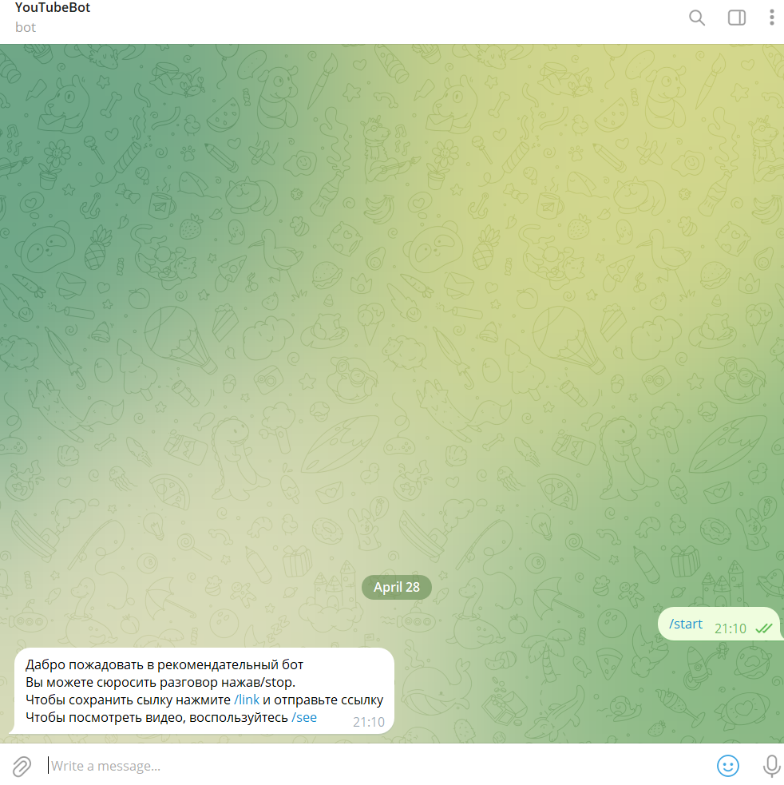
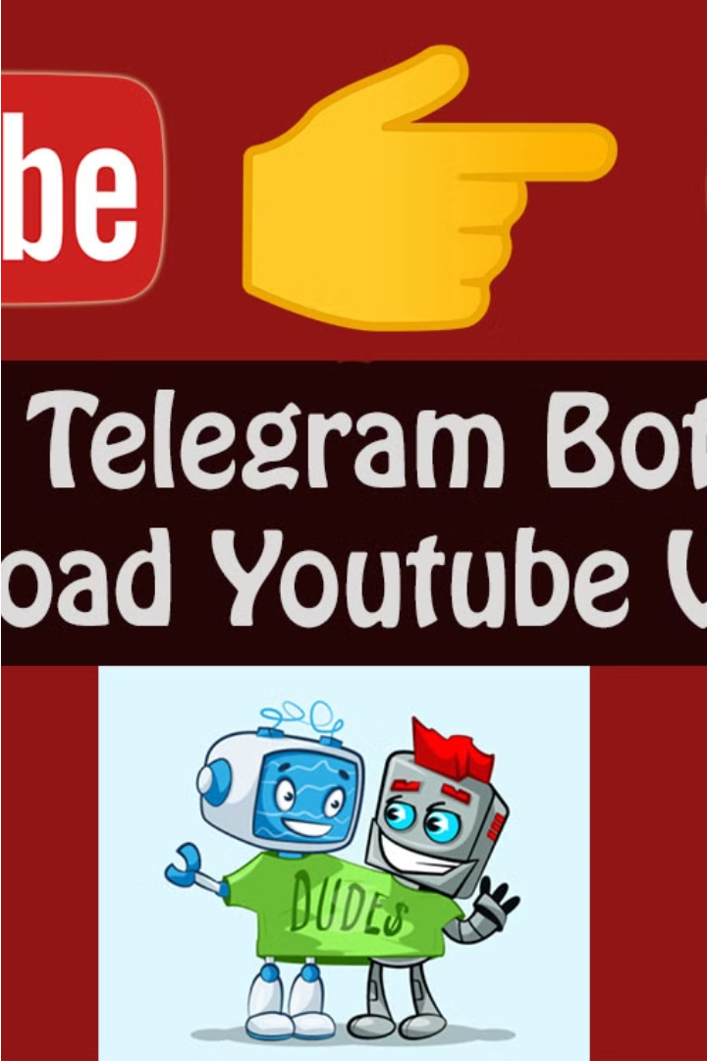
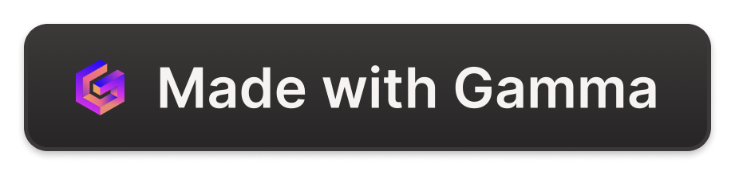
Введение в создание телеграм бота для просмотра видео на ютуб
Телеграм-бот для просмотра Youtube-видео - это интерактивное приложение, позволяющее пользователям легко находить и смотреть любимые видео в Telegram. Этот бот упрощает доступ к Youtube контенту и делает процесс просмотра более удобным.

Slide 2
Целевая аудитория
Активные пользователи Telegram
Любители YouTube
Мобильные пользователи
Те, кто регулярно смотрят ролики на YouTube и хотели бы иметь к ним более удобный доступ.
Люди, которые часто используют мессенджер Telegram и ищут способы быстрого доступа к видео контенту.
Аудитория, предпочитающая смотреть видео на своих смартфонах и планшетах.

Slide 3
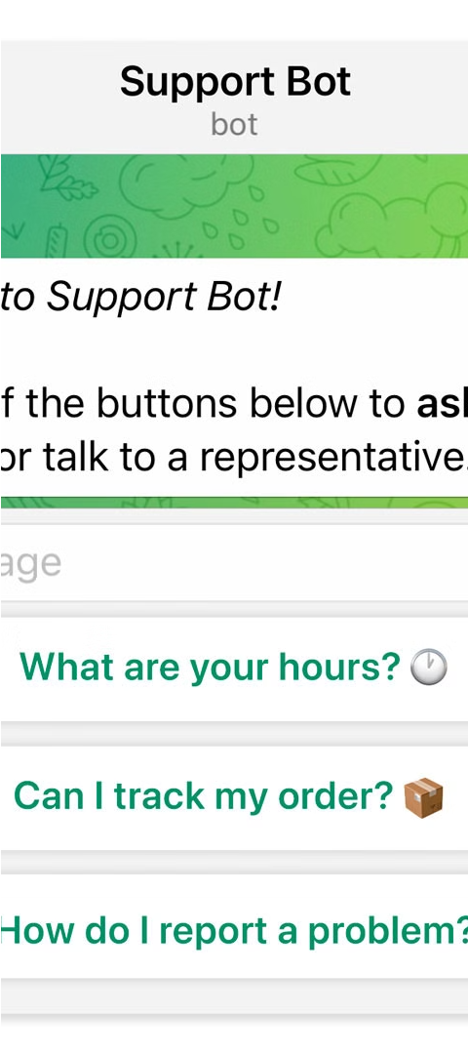
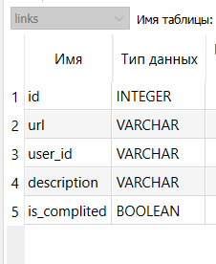
Функциональность
Добавление ссылоки просмотр видео
1
2
Добавление комментариев
Пользователи могут добавить и смотреть ролики на YouTube прямо в Telegram-приложении.
Пользователь может добавить комментарий к видео
3
Запись всех данных в базы данных
Все данные сохраняются в базы данных

Slide 4
Преимущества использования
Единый интерфейс
Мобильность
Все инструменты для ввода ссылок и просмотра видео доступны в одном месте - в Telegram.
Бот позволяет смотреть видео на любом устройстве где есть Telegram.
Экономия времени
Синхронизация
Пользователи могут быстро находить и смотреть контент, не переключаясь между приложениями.
Все действия пользователя синхронизируются между устройствами.

Slide 5
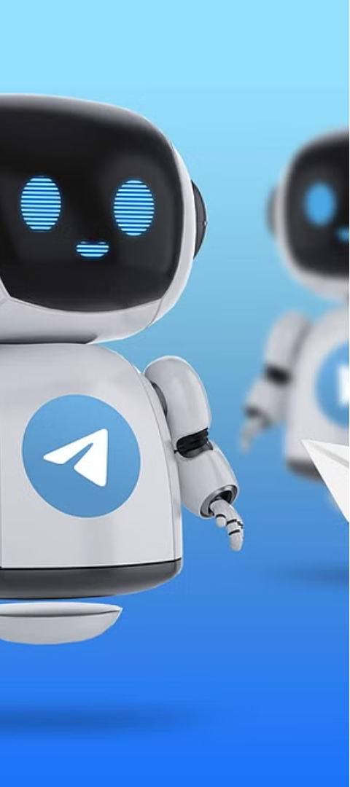



Перспективы развития
Интеграция
Бот может быть интегрирован с другими сервисами и платформами.
Монетизация
Добавление функций премиум-подписки и рекламы.
Персонализация
Более глубокая кастомизация под предпочтения каждого пользователя.

Slide 6



Заключение
Популярность Telegram
Тяга к видео-контенту
Большой потенциал
Большое и растущее количество активных пользователей мессенджера.
Высокий спрос на простой и удобный доступ к видео.
Возможности для дальнейшего развития и усовершенствования бота.

